Slide 1
Демонстрационный эксперимент как условие для реализации личностно ориентированного подхода на уроке географии

Slide 2
Одним из важнейших показателей умственного развития обучающихся является наличие у них пространственных представлений.

Slide 3
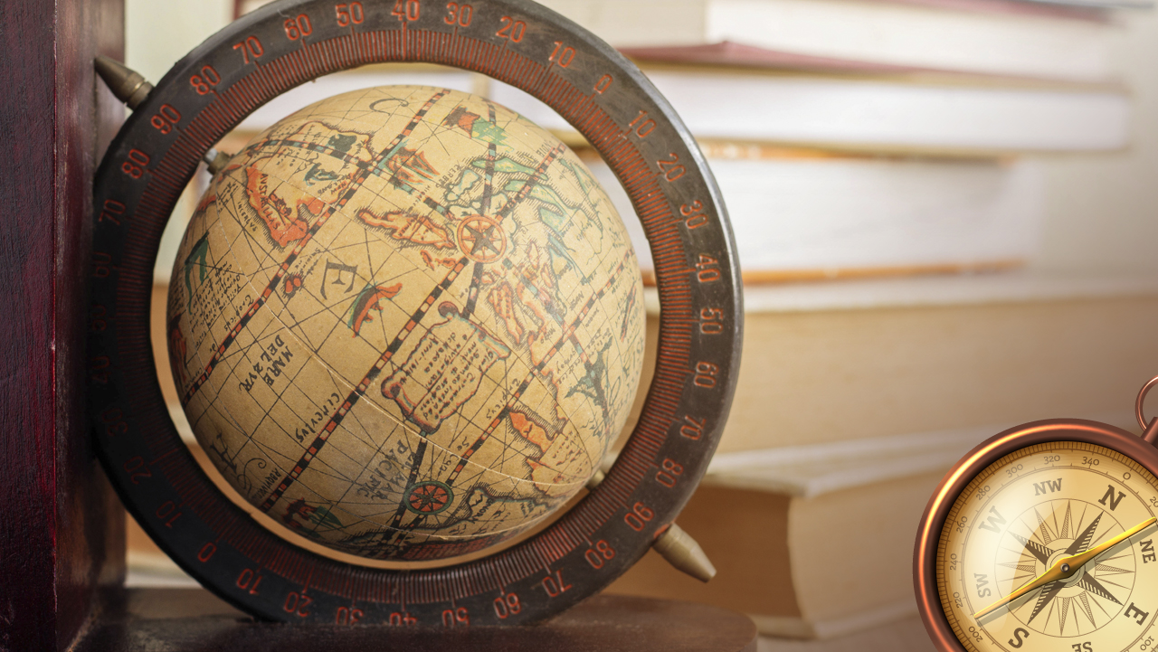
помогают мысленно осуществлять актуализацию прошлого опыта
СФОРМИРОВАННЫЕ ПРОСТРАНСТВЕННЫЕ ПРЕДСТАВЛЕНИЯ
помогают воссоздавать в воображении образ объекта
помогают сохранять в памяти большие объемы различной информации

Slide 4
позволяют обучающимся в процессе обучения исключить формальное отношение обучающихся к процессу учения;
делают процесс обучения наполненным личностным смыслом, необходимым и понятным.
Пространственные представления

Slide 5
Умение оперировать ПРОСТРАНСТВЕННЫМИ ПРЕДСТАВЛЕНИЯМИ является одним из важных мыслительных процессов, с помощью которого человеку удается ориентироваться в окружающем мире. ПРОСТРАНСТВЕННЫЕ ПРЕДСТАВЛЕНИЯ являются основой и для географического мышления.

Slide 6
ОСОБЕННОСТЬ ПРОСТРАНСТВЕННЫХ ПРЕДСТАВЛЕНИЙ:
умение оперировать позволяет человеку представлять то, что он никогда не видел;
человеку удается помещать знакомые предметы в несвойственное им окружение;
возможность осуществлять моделирование и прогнозирование.
Пространственные представления

Slide 7
Изучение географии на уроках в школе
Пространственные представления имеют повышенное значение для эффективного обучения:
большинство тем касается процессов, явлений и объектов, с которыми обучающиеся ни разу не сталкивались в обычной жизни.
Педагогу важно сформировать у детей полновесное и объективное представление об изучаемых объектах и явлениях.

Slide 8
Изучение географии на уроках в школе
Средства обучения, которые применяют на уроках географии:
карты;
таблицы;
схемы;
фото- и видеоматериалы;
картины.

Slide 9
Метод использования демонстрационных экспериментов
Метод активно применяется для преподавания таких предметов:
биология;
химия;
физика.
Метод позволяет:
сделать процесс обучения максимально практико-ориентированным;
достичь запланированного образовательного эффекта;
сформировать у обучающихся пространственные географические представления;
создать условия для реализации личностно ориентированного подхода, формирования проектных метакомпетенций и лично-значимых достижений.

Slide 10
ДЕМОНСТСТРАЦИОННЫЙ ЭКСПЕРИМЕНТ
ЭКСПЕРИМЕНТ с латинского означает опыт.
ЭКСПЕРИМЕНТ – метод исследования, при котором получение знаний осуществляется в процессе непосредственного практического действия.
С помощью демонстрационного эксперимента каждый обучающийся может принять участие в процессе получения знаний практическим путем.

Slide 11
Метод использования демонстрационных экспериментов
Для проведения большинства экспериментов на уроках географии требуется всего до 5-10 минут учебного времени:
не требуется применение сложного оборудования;
не требуется дополнительной подготовки обучающихся.
Проводить демонстрационные эксперименты можно на любом этапе урока и на всех его типах:
при изучении нового материала;
при закреплении пройденных тем;
при отработке практических умений;
при организации проверочных работ.

Slide 12
Метод использования демонстрационных экспериментов
эксперименты безопасны;
эксперименты не требуют специального оборудования и материалов;
эксперименты могут проводиться:
на уроке:
самостоятельно обучающимися дома.
Демонстрационные эксперименты:
развивают кругозор;
прививают интерес к предмету;
наглядно, доступно объясняют причины и механизмы проявления многих процессов на Земле;
обеспечивают лучшее запоминание информации, которая помогает лучше разобраться детям в материале и найти ответы на многие вопросы.

Slide 13
Требования, предъявляемые к проведению демонстрационного эксперимента
приборы не должны быть сложными, чтобы не затруднять понимание сущности изучаемых явлений;
эксперименты следует строить на фактах и явлениях, уже известных обучающимся;
следует разъяснить обучающимся до постановки эксперимента:
основную цель проведения демонстрационного эксперимента;
какие основные вопросы предстоит решить.

Slide 14
Требования, предъявляемые к проведению демонстрационного эксперимента
в процессе проведения эксперимента педагогу следует периодически задавать контрольные вопросы;
количество демонстрационных экспериментов в рамках одного урока должно быть ограничено;
демонстрационный эксперимент, который можно выполнить в школьных условиях, не стоит заменять показом его в записи или с помощью компьютерного моделирования;
по окончании эксперимента педагогу необходимо организовать обсуждение полученных результатов, привлекая к этому всех обучающихся.

Slide 15
В ходе проведения ДЕМОНСТРАЦИОННОГО ЭКСПЕРИМЕНТА воспроизводятся явления, которые дети могут наблюдать в природе.
ЭКСПЕРИМЕНТ и его результаты приводят к формированию у обучающихся образов того или иного явления.

Slide 16
Демонстрационный эксперимент для создания проблемной ситуации
тема «Температура и соленость вод Мирового океана»
Педагог проводит опыт, который показывает, что соленая и пресная вода обладают различной плотностью.
Для эксперимента потребуется:
две прозрачные емкости значительного объема – в одну из них наливается соленая вода, а во вторую – пресная;
предметы различного веса: монета, картофелина, скрепка, кусочек яблока, стакан и соль.

Slide 17
Демонстрационный эксперимент для создания проблемной ситуации
тема «Температура и соленость вод Мирового океана»
Ход эксперимента:
педагог погружает предметы в пресную воду;
обучающиеся фиксируют, что происходит с предметами;
педагог погружает предметы в соленую воду;
обучающиеся отвечают на вопросы педагога:
Почему в соленой воде не утонули те предметы, которые утонули в пресной воде?
Изменяется ли плотность воды в зависимости от уровня содержания в ней соли?

Slide 18
Демонстрационный эксперимент для накопления фактов и формирования пространственных представлений
тема «Подземные воды»
Педагог проводит опыт, который позволяет наглядно продемонстрировать свойства различных горных пород по способности удержания и пропуску влаги.
Для проведения опыта потребуется:
три стакана и три воронки;
тонкая бумага, которая выполняет роль фильтра и помещается в каждую воронку;
горные породы: соль, глина и песок.

Slide 19
Демонстрационный эксперимент для накопления фактов и формирования пространственных представлений
тема «Подземные воды»
Ход эксперимента:
в горлышко каждой емкости вставляется фильтр, в который засыпается горная порода;
педагог медленно вливает воду в каждую емкость;
обучающиеся наблюдают за поведением воды и фиксируют выявленные особенности:
через фильтр, в который помещен песок, вода просачивается;
в фильтре с глиной вода задерживается;
через фильтр с солью вода просачивается вместе с солью.

Slide 20
Демонстрационный эксперимент для накопления фактов и формирования пространственных представлений
Свойства озер изменять свои берега
Ход эксперимента:
педагог готовит соляной раствор (в чашку наливается теплая вода, а затем добавляется ложка соли и содержимое тщательно перемешивается);
педагог переливает готовый раствор в блюдце, которое выставляется на подоконник, хорошо освещенный солнцем;
обучающиеся наблюдают за происходящими процессами и объясняют причину увиденного.

Slide 21
Демонстрационный эксперимент для накопления фактов и формирования пространственных представлений
Механизм образования ветра
Для проведения опыта потребуются:
горящие свечи.
Ход эксперимента:
педагог немного приоткрывает дверь на улицу, чтобы образовалась небольшая щель;
педагог располагает одну свечу на полу, а вторую поднимает вверх;
обучающиеся отслеживают результат опыта: пламя верхней свечи направлено наружу, а нижней – внутрь помещения.

Slide 22
Значение демонстрационных экспериментов на уроках географии
при проведении опытов или наблюдении за ними обучающиеся знакомятся с исследовательским методом познания и приобретают уникальный опыт;
у детей формируются пространственные представления;
развитие учебной деятельности обучающихся на уроке с проведением демонстрационного эксперимента происходит на нескольких уровнях:
воспроизводящем;
реконструктивно-вариативном;
эвристическом;
исследовательском.

Slide 23
Значение демонстрационных экспериментов на уроках географии
при использовании экспериментов обучающиеся осваивают экспериментальные умения:
наблюдение;
выдвижение собственной гипотезы;
проведение анализа полученных результатов;
описание и объяснение увиденного;
поиск причин и установление причинно-следственных связей;
проведение экспериментов стимулирует активизацию и формирование познавательного интереса к географии;
проведение экспериментов развивает у детей стремление к творчеству и самостоятельности.

